Slide 1
HI’s work for promoting access to wage employment
May 2024

Slide 2
Presentation of the Regional Employment Project
- Emploi & Handicap
2 phases (2017-2020 and 2021-2024)
Countries : Marocco, Tunisia, Benin, Senegal
Objective :
Creating a global inclusive ecosystem for supporting job seekers with disabilities in accessing jobs
Notes:
With the support of the French Development Agency and other donors
Phase 1: 630 people got a job + Phase 2: Support to 530 People

Slide 3
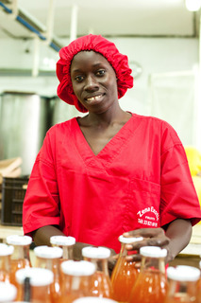
The overall approach
Social & employment services & employers are coordinated
OPD are capacitated
All services and employers are supported for inclusive practices
Notes:
Employment services : Carrier counselling & training & job placement

Slide 4
1 - Synergies
Multi stakeholders committees in each country
Design of pathways with « entry points »
A competency framework on accompaniment of persons with disabilities designed collectively
Shared tools
Notes:
- « entry points »: Elles ont conduit ces jeunes à venir s’inscrire au niveau des « portes d’entrées » définies selon chaque pays. Au Bénin, les jeunes sont venues s’enregistrer au niveau de sept Centres d’Ecoute et d’Orientation (CEO). Ces CEO ont été définis avec les partenaires du projet pour identifier et évaluer la situation socio-économique des jeunes handicapés dans les deux départements du projet. Les CEO sont les agences de CPS ou d’OPH et les conseillers orientent ensuite vers la formation professionnelle ou l’ANPE. Au Sénégal, ce sont les agences de l’ANPEJ et les CPRS à Dakar ou les services des collectivités locales dans la zone de Thiès qui ont accueillis et accompagnés les jeunes. En Tunisie, les jeunes ont été orientés par les associations spécialisées vers les BETI ou agences ULPS selon les besoins et étapes. Au Maroc, les jeunes ont été orientés vers les associations locales ou vers les agences de l’ANAPEC.

Slide 5
2 – Support to OPDs
5 OPDs are capacitated
Raising awareness events in the community
Leading role in multi stakeholder committees
Mainstreaming disability inclusion & advocacy
Notes:
- Senegal mobilisation:
Toutes formées et préparées à mener cette sensibilisation, elles se sont appuyées sur les Centres de Promotion et de Réinsertion Sociale (CPRS), sur les organisations de personnes Handicapées (OPH) et sur les collectivités territoriales pour sensibiliser les jeunes handicapés à la recherche d’emploi. Des visites à domicile, des réunions et des passages à la radio ont permis de toucher 1570 de personnes dont 70 agents de l’Etat et 1500 personnes handicapées.
- Bénin: Emissions de radio. L’animation de la RAM sera transférée à la FAPHB dès janvier 2023 dans une perspective de pérennisation.
Mapping of socio economic services in each countries
Advocacy: OPDs are supported with 1/ analysing the national legal framework and establishing a advocacy strategy with other actors.

Slide 6
3 - Inclusive practices
More than 400 professionals trained on disability inclusion (social services, TVET, etc.)
The Morrocco employment agency supported with an inclusive road map
Social services and OPDs support beneficiaries with referrals, reasonable accommodations, etc.
Notes:
- Under reflection: a financial mechanism for supporting beneficiaries – rfelecting on how it could be institutionnalized and taken over by public services

Slide 7
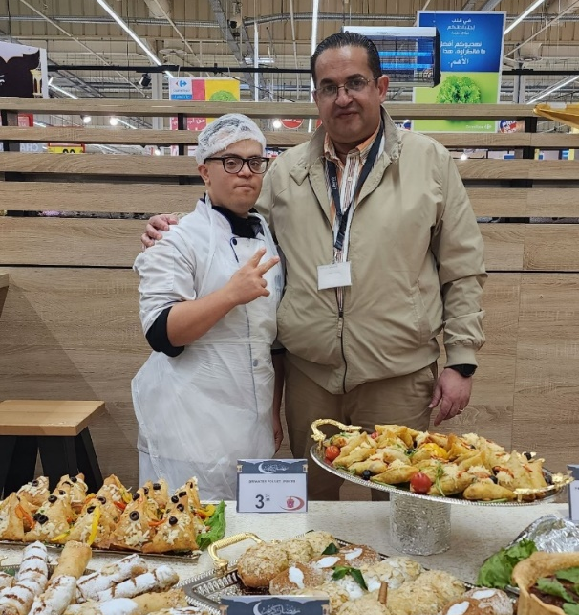
3 - Inclusive practices
Work with 250 companies
Job fairs
Creation of pools of experts
Support to CSR initiatives and collaboration with environmental CSOs for green practices and corporate duty of care
Notes:
Companies : Senegal: Accor Hotel, Zena Exotic Fruit, Dakar Dem Dikk, Laboratoire Bio 24, DP World Eiffage; Morocco: Accenture; Consort, Lesieur, Label’Vie, Intelcia, Inditex, Bank Of Africa et Webhelp. Tunisia :
128 companies recruited workers
Au Sénégal, une charte diversité a été élaborée avec l’appui du cabinet RSE Sénégal. En outre, suite à la participation du HCDS au GBDN à Genève en 2018, un plan d’action a été élaboré avec ce dernier pour déployer un réseau national Entreprise et Handicap (NBDN -Sénégal). Ce réseau impliquera les entreprises DP Word, Bio 24, City Bank, Orange, Eiffage, BICIS, Zena, DDD qui tiennent toutes des journées, semaines et mois de la diversité et de l’inclusion. Au Bénin, une collaboration avec le CNP, le CIPB, ECO BENIN et RSE Bénin a permis de prendre en compte le handicap dans d’élaboration de la charte RSE. HI a largement appuyé ces acteurs pour la rédaction de la charte, validée en juillet 2020. En Tunisie, des ateliers de travail avec des entreprises ont abouti à la rédaction du « code de bonne conduite RSE pour une entreprise inclusive ». Au Maroc, la CGEM avait été appuyée dans un projet précédent pour la rédaction de la charte RSE. Dans ce projet, HI a été impliqué dans la Commission RSE & Label de la CGEM, dans le cadre du Groupe de Travail « Handicap ».

Slide 8
3 – Innovative practices: the experience of webhelp
Notes:
Une journée de sensibilisation ouverte aux entreprises, salariés et managers et personnes en recherche d’emploi avec des activités (yoga, cuisine, Cécifoot, art thérapie, etc.) et un atelier CV.

